Slide 1
So sánh thuật toán tìm kiếm tuần tự và tìm kiếm nhị phân

Slide 2
Nội dung
1. Giới thiệu về bài toán tìm kiếm (searching problem)
2. Tìm kiếm tuần tự(Linear Search)
3. Tìm kiếm nhị phân (Binary Search)
4. So sách giữa thuật toán tìm kiếm tuần tự và nhị phân
5. Demo code minh họa
6. Kết luận

Slide 3
1. Giới thiệu về bài toán tìm kiếm (searching problem)

Slide 4
- Tìm kiếm là một yêu cầu rất thường xuyên trong đời sống hàng ngày cũng như trong tin học -Ví dụ: Tìm kiếm một sinh viên trong lớp Tìm kiếm một tập tin, thư mục trong máy - Để đơn giản ta xét bài toán tìm kiếm như sau: Cho một dãy số gồm các phần tử a1 , a2 , ..., an . Cho biết trong dãy này có phần tử nào có giá trị bằng X (cho trước) hay không?

Slide 5
2. Tìm kiếm tuần tự(Linear Search)

Slide 6
Giới thiệu Thuật Toán Tìm Kiếm Tuần Tự (Sequential Search)
Định nghĩa Tìm kiếm tuần tự (còn gọi là tìm kiếm tuyến tính) là thuật toán duyệt qua từng phần tử trong danh sách theo thứ tự từ đầu đến cuối, so sánh từng phần tử với giá trị mục tiêu cho đến khi tìm thấy hoặc hết danh sách.
Đặc điểm Không yêu cầu dữ liệu phải được sắp xếp Độ phức tạp thời gian: O(n) Đơn giản, dễ hiểu và dễ cài đặt

Slide 7
Ý tưởng :
Bắt đầu từ phần tử đầu tiên của danh sách, so sánh lần lượt từng phần tử của danh sách với giá trị X cần tìm
Nếu có phần tử bằng X, thuật toán dừng lại (tìm thấy)
Nếu đến cuối danh sách mà không có phần tử nào bằng X, thuật toán dừng lại (không tìm thấy)

Slide 8
Thuật toán text
1. Bắt đầu từ phần tử đầu tiên
2. So sánh phần tử hiện tại với giá trị mục tiêu
3. Nếu khớp, trả về vị trí hiện tại
4. Nếu không khớp, chuyển đến phần tử tiếp theo
5. Lặp lại bước 2-4 cho đến khi tìm thấy hoặc hết danh sách
6. Nếu hết danh sách mà không tìm thấy, trả về -1

Slide 10
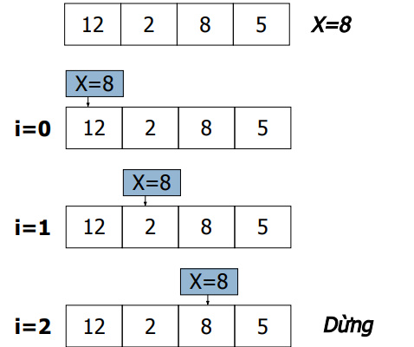
Ví dụ:

Slide 11
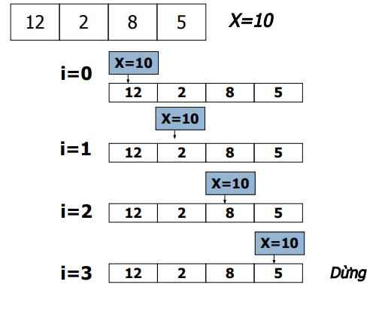
Ví dụ :

Slide 12
Thuật toán :
B1: i = 0 ; // Bắt đầu từ phần tử đầu tiên
B2: so sánh A[i] với X, có 2 khả năng :
A[i] = X : Tìm thấy. Dừng
A[i] ≠ X : Sang B3 B3: i=i+1 // Xét phần tử tiếp theo trong mảng
Nếu i=n : Hết mảng, không tìm thấy. Dừng
Ngược lại: lặp lại B2

Slide 13
void lsearch (int list[], int n, int key) {
int flag = 0; // giả sử lúc đầu chưa tìm thấy
for(int i=0; i<n ; i++)
if (list[i] == key {
cout<<“found at position”<<i;
flag = 1; // tìm thấy
break;
}
If (flag == 0)
cout << “not found”;
}

Slide 14
int lsearch(int list[], int n, int key)
{
int find= -1;
for(int i=0; i<n; i++)
if (list [i] == key)
{
find = i;
break;
}
return find;
}

Slide 15
Phân tích , đánh giá thuật toán
Thường hợp | Số lần so sánh | Giải thích
Tốt nhất | 1 | Phần tử đầu tiên có giá trị X
Xấu nhất | n + 1 | Không có x trong mảng
Trung bình | ( n + 1 ) / 2 | Giả sử xác xuất các phần tử trong mảng nhận giá trị x là như nhau
Vậy giải thuật tìm tuyến tính có độ phức tạp tính toán cấp n : T(n) = O(n)

Slide 16
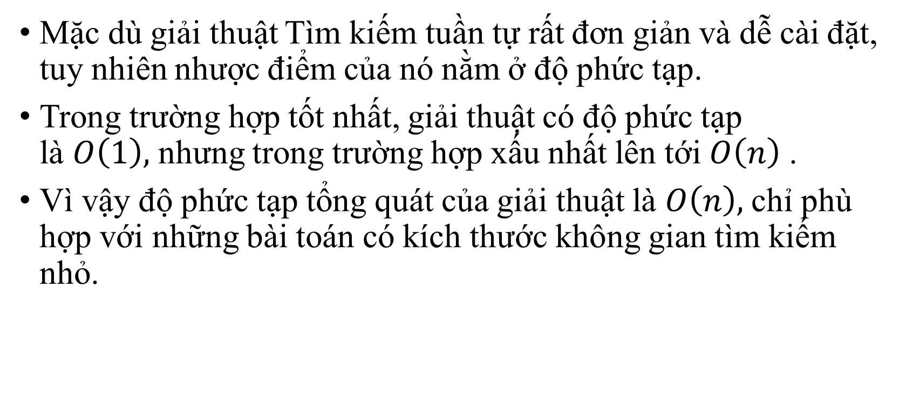
Đánh giá thuật toán
Mặc dù giải thuật Tìm kiếm tuần tự rất đơn giản và dễ cài đặt, tuy nhiên nhược điểm của nó nằm ở độ phức tạp.
Trong trường hợp tốt nhất, giải thuật có độ phức tạp là $O\left(1\right),$ nhưng trong trường hợp xấu nhất lên tới $O\left(n\right)$.
Vì vậy độ phức tạp tổng quát của giải thuật là $O\left(n\right),$ chỉ phù hợp với những bài toán có kích thước không gian tìm kiếm nhỏ.

Slide 17
Tìm kiếm nhị phân (Binary Search)

Slide 18
3. Giới thiệu Thuật Toán Tìm Kiếm Nhị Phân (Binary Search)
Định nghĩa :
Tìm kiếm nhị phân là thuật toán tìm kiếm hiệu quả trên danh sách đã được sắp xếp, sử dụng phương pháp chia để trị.
Đặc điểm
Yêu cầu dữ liệu phải được sắp xếp
Độ phức tạp thời gian: O(log n)
Hiệu quả cao với danh sách lớn

Slide 19
Ý tưởng :
Điều kiện:
Dữ liệu được lưu bằng mảng và được sắp xếp teo thứ tự của khóa tìm kiếm.
So sánh giá trị muốn tìm X với phần tử nằm ở vị trí giữa của danh sách:
- Nếu bằng, tìm kiếm dừng lại (thành công)
- Nếu X lớn hơn thì tiếp tục tìm kiếm ở phần danh sách bên phải phần tử giữa
- Nếu X nhỏ hơn thì tiếp tục tìm kiếm ở phần danh sách bên trái phần tử giữa

Slide 20
Thuật toán text
1. Xác định vị trí đầu (low), cuối (high) và giữa (mid) của danh sách
2. So sánh phần tử tại vị trí mid với giá trị mục tiêu
3. Nếu khớp, trả về vị trí mid
4. Nếu giá trị mục tiêu nhỏ hơn phần tử tại mid, tìm kiếm trong nửa đầu (low đến mid-1)
5. Nếu giá trị mục tiêu lớn hơn phần tử tại mid, tìm kiếm trong nửa sau (mid+1 đến high)
6. Lặp lại cho đến khi tìm thấy hoặc low > high

Slide 21
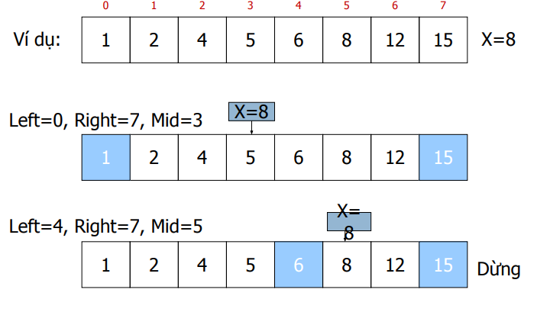
Ví dụ

Slide 22
Trường hợp tốt nhất

Slide 23
Trường hợp
trung bình

Slide 24
Trường hợp xấu nhất

Slide 25
Thuật toán :
B1: Left = 0, Right = n-1
B2: Mid = (Left + Right)/2 // lấy vị trí cận giữa
B3: So sánh X với A[Mid], có 3 khả năng xảy ra:
■ A[Mid] = X // tìm thấy. Dừng thuật toán
■ A[Mid] > X Right = Mid-1 // Tiếp tục tìm trong dãy A[0]… A[Mid-1]
■ A[Mid] < X Left = Mid+1 // Tiếp tục tìm trong dãy A[Mid+1]… A[Right]
B4: Nếu (Left <= Right) // Còn phần tử chưa xét
Lặp lại B2
Ngược lại: Kết thúc

Slide 26
void BSearch (int list[], int n, int key) {
int left , right , mid , flag = 0;
left = 0 ; right = n- 1;
while ( left < = right ) {
mid = (left + right )/2;
if (list [mid] == key ) {cout<<“found” << mid;
flag = 1; // tìm thấy
break;}
else If (list [mid] < key ) left = mid +1;
Else
right = mid - 1 ;}
if(flag == 0)
cout << “not found”;}

Slide 27
void BSearch (int list[], int n, int key) {
int ( left < = right ) {
int mid = (left + right )/2;
If (key == list [mid] )
return mid ; // Trả lại vị trí tìm thấy key
else If (key == list [mid] )
return Bsearch_Recursion (list , key , left , mid-1);
else return Bsearch_Recursion (list , key , left , mid-1);
}
return -1; // không tìm thấy
}

Slide 28
Phân tích, đánh giá thuật toán:
Trường hợp | Số lần so sánh | Giải thích
Tốt nhất | 1 | Phần tử giữa của mảng có giá trị x
Xấu nhất | log 2 n | Không có x trong mảng
Trung bình | log (n/2) 2 | Giả sử xác suất các phần tử trong mảng nhận giá trị x là như nhau
- Vậy giải thuật tìm nhị phân có độ phức tạp tính toán cấp n: T(n) = O(log 2 n)

Slide 29

4. So sách giữa thuật toán tìm kiếm tuần tự và nhị phân

Slide 30
Tiêu chí | Tìm kiếm tuần tự | Tìm kiếm nhị phân
Nguyên lý hoạt động | Duyệt từng phần tử từ đầu đến cuối cho đến khi tìm thấy hoặc hết dãy. | Chia dãy thành hai phần và so sánh phần tử giữa để loại bỏ một nửa ở mỗi bước. Lặp lại quá trình này cho đến khi tìm thấy hoặc dãy rỗng.
Điều kiện tiên quyết | Không yêu cầu dãy phải được sắp xếp. | Yêu cầu dãy phải được sắp xếp trước khi tìm kiếm.
Độ phức tạp | 𝑂(𝑛) (trong trường hợp xấu nhất). | 𝑂(𝑙𝑜𝑔𝑛) (trong trường hợp xấu nhất).
Hiệu suất | Chậm hơn, đặc biệt với các dãy dữ liệu lớn. | Nhanh hơn nhiều so với tìm kiếm tuần tự đối với các tập dữ liệu lớn.
Ưu điểm | Đơn giản, dễ thực hiện. Phù hợp khi dãy dữ liệu nhỏ hoặc không được sắp xếp. | Rất hiệu quả về thời gian khi tìm kiếm trong các dãy lớn.
Nhược điểm | Tốn thời gian nếu dãy dữ liệu dài. | Tốn thêm thời gian để sắp xếp dữ liệu ban đầu (𝑂(𝑛𝑙𝑜𝑔𝑛) ) và cần sắp xếp lại nếu dữ liệu bị thay đổi thường xuyên.
Khi nào sử dụng | Khi dãy dữ liệu nhỏ, thường xuyên biến động (thêm/xóa phần tử) và không cần sắp xếp, hoặc khi tần suất tìm kiếm thấp. | Khi dãy dữ liệu lớn, ít biến động và đã được sắp xếp hoặc chi phí sắp xếp ban đầu hợp lý cho tần suất tìm kiếm cao.

Slide 31
Phân tích hiệu suất:
Với n = 1000 phần tử:
Tìm kiếm tuần tự: tối đa 1000 lần so sánh
Tìm kiếm nhị phân: tối đa 10 lần so sánh (vì 2¹⁰ = 1024)
Với n = 1,000,000 phần tử:
Tìm kiếm tuần tự: tối đa 1,000,000 lần so sánh
Tìm kiếm nhị phân: tối đa 20 lần so sánh (vì 2²⁰ = 1,048,576)

Slide 32
Lựa chọn thuật toán phụ thuộc vào:
1. Kích thước dữ liệu
2. Trạng thái sắp xếp của dữ liệu
3. Tần suất tìm kiếm
4. Yêu cầu về hiệu năng

Slide 33
5. Demo code minh họa

Slide 34
Nhận xét
- Tìm tuần tự không phụ thuộc vào thứ tự của các phần tử, do vậy đây là phương pháp tổng quát nhất để tìm kiếm trên một dãy bất kỳ
- Tìm Nhị Phân dựa vào quan hệ giá trị của các phần tử mảng để định hướng trong quá trình tìm kiếm, do vậy chỉ áp dụng được cho những dãy đã có thứ tự
- Giải thuật Tìm Nhị Phân tiết kiệm thời gian hơn rất nhiều so với giải thuật Tìm tuần tự do: Tnhị_phân(n) = O(log2 n) < Ttuần_tự (n) = O(n)

Slide 35
Nhận xét
- Tuy nhiên khi muốn áp dụng giải thuật tìm Nhị Phân cần phải xét đến thời gian sắp xếp dãy số để thỏa điều kiện dãy số có thứ tự
- Thời gian này không nhỏ, và khi dãy số biến động cần phải tiến hành sắp xếp lại
- Tất cả các nhu cầu đó tạo ra khuyết điểm chính cho giải thuật tìm Nhị Phân

Slide 36
Kết luận
- Tìm kiếm tuần tự phù hợp cho danh sách nhỏ hoặc chưa sắp xếp, với ưu điểm là đơn giản và không yêu cầu dữ liệu phải được sắp xếp.
- Tìm kiếm nhị phân vượt trội về hiệu suất với danh sách lớn đã sắp xếp, nhưng yêu cầu dữ liệu phải được sắp xếp trước và phức tạp hơn trong cài đặt.
- Ta cần cân nhắc nhu cầu thực tế để chọn một trong hai giải thuật tìm kiếm trên sao cho có lợi nhất

Slide 37
Thank you

